Slide 1
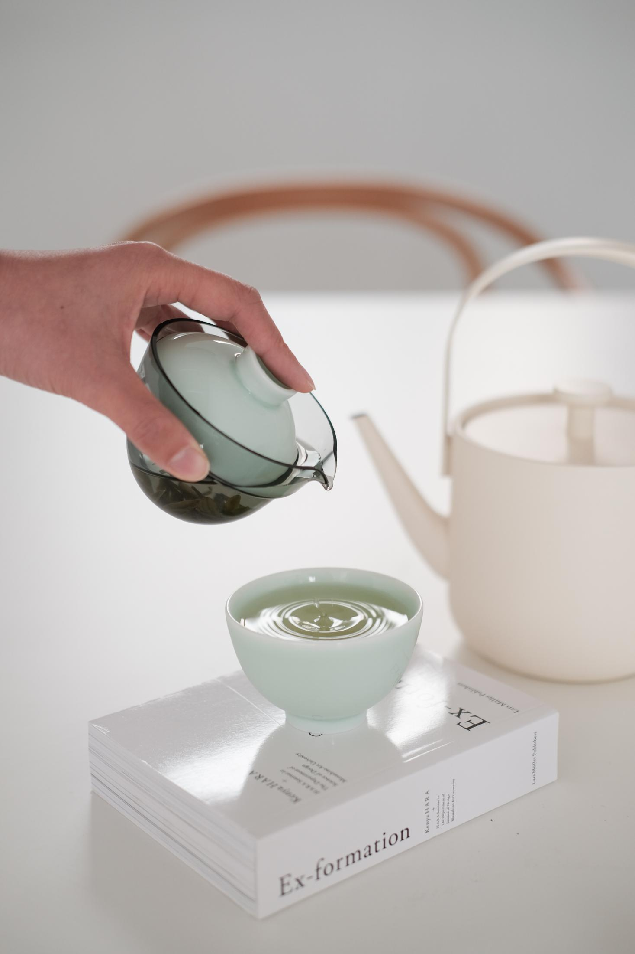
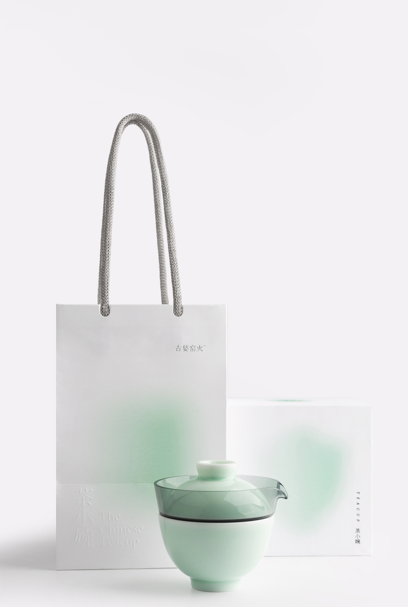
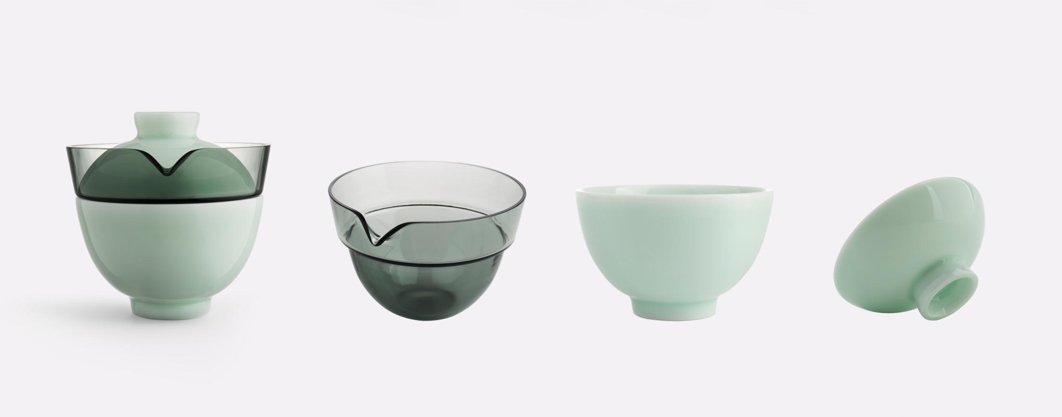
婉 ·生活｜ 一个人搞定一个茶局
品名：茶小婉
编号：C136
规格：一碗一公道一盖
工艺：玉青+玻璃
容量：110ml
装箱数：1*27套
包装：礼盒包装
零售价：398元
供货价：218元
新盏入怀，茶香院满
约友二三，提炉烹来一舌暖
唇齿间 ，草木一碗是江南 ，碗底一点碧云天
从此以后，明朗如风，温润如玉，温柔相待

Slide 2
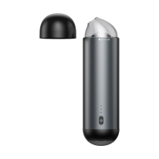
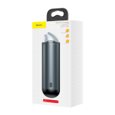
倍思 太空舱无线吸尘器
Baseus Capsule Cordless Vacuum Cleaner
number/型号：CRXCQ01-01
material quaility/材质：铝合金+ABS
Battery Capacity/电池容量：11.1V / 2000mAh（三节串联）
suction/吸力：4000pa
Charging time/充电时间：3.5h
Power/功率：65W
for/适用：车内/室内
Product size/产品尺寸：23.3*6.7*6.7cm
packaging size/包装尺寸：28.6*12.1*7.6cm
Box size/整箱数量：20/箱
Item weight/单品重量：811g
市场上最小的吸尘器，单手即可使用
自带电池，随拿随吸
4000pa强劲吸力
不锈钢滤网，清洗方便
多个配件，清洁面面俱到
179rmb

Slide 3
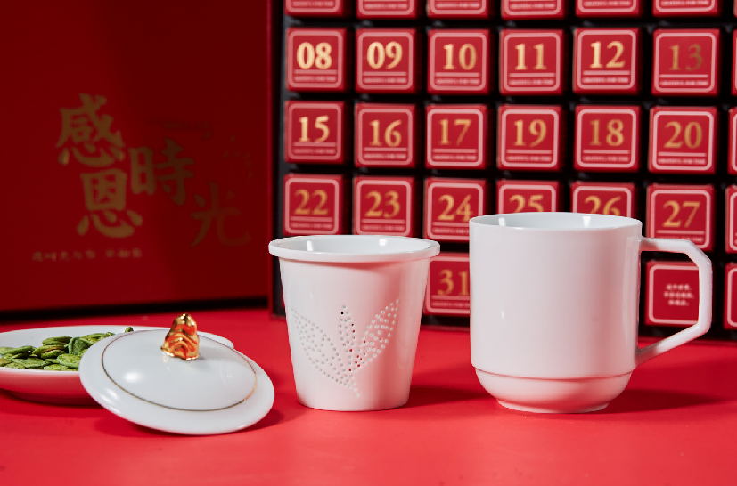
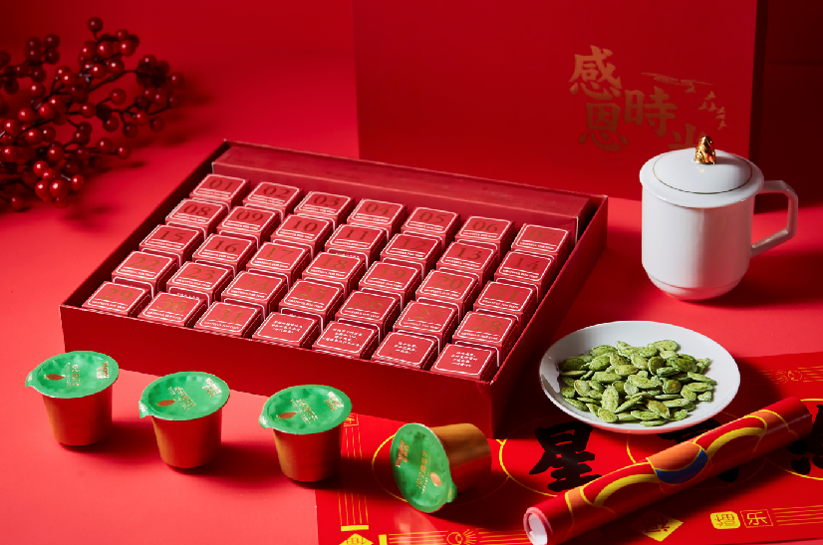
产品配置及规格：
茶叶：2017年福鼎白茶
一级寿眉5g*43颗
茶具：茶水分离杯*1套（白瓷）
白瓷杯碟*1套
茶点：绿茶南瓜子20g*4罐
尺寸：
28*32.5*14.2cm
箱规：8套/箱
出货价：213/套
零售价：398/套
备注：以上报价不含税及运费
普票另加3%，专票另加9%

Slide 4
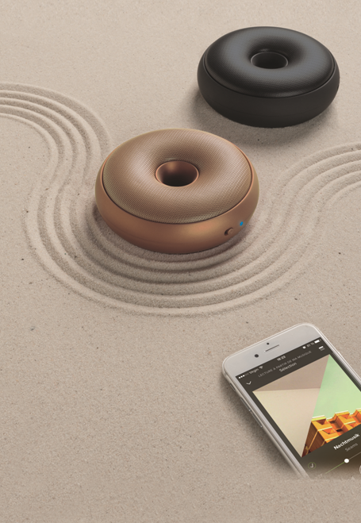
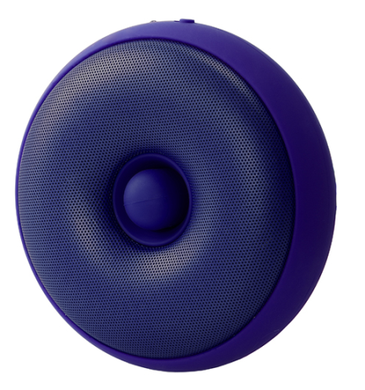
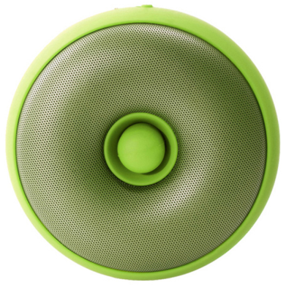
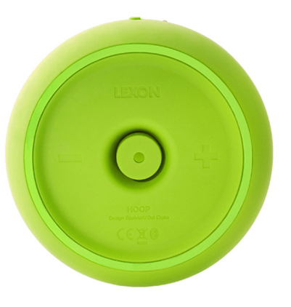
LA95
Design by LEXON SPEAKER
优胜奖
产品描述： 甜甜圈型蓝牙音箱，颜色多彩，精致细密的网格层与中空硅胶套完美结合，柔美独特，俏皮可爱，它可悬挂于墙上，也可吊挂于单车上，便利精致生活。
重量：318g 颜色：深蓝色-红铜色-灰色-红色-浅绿色 尺寸： Φ 12 x 4.1 材质： : ABS橡胶
¥ 590.00 RMB 特价：225元（含税运）

Slide 5
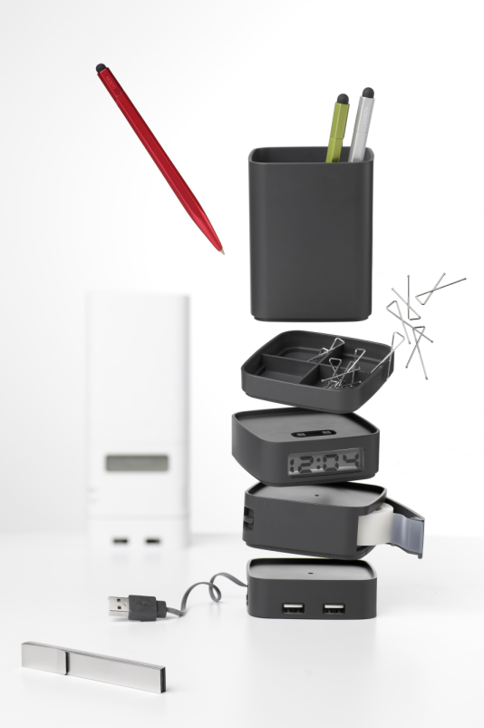
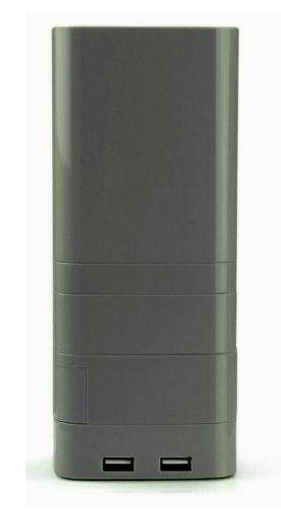
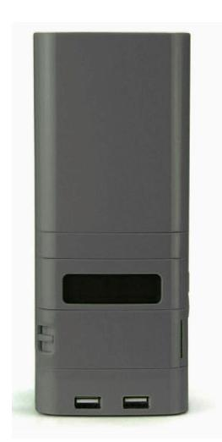
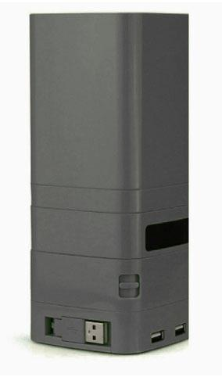
LD110
Design by Lexon FINE
MINITOTEM办公套装组合
产品描述:MINITOTEM办公套装组合
笔筒，曲别针盒，闹钟，胶带盒，USB集线盒。当他们合为一体的时候，谁能发现他们其实是实用的办公用具呢。用完之后轻轻一合，不占空间还如此的有趣。
重量：413g 颜色：白色-绿色-灰色-红色-灰色渐层 尺寸： 18.6 x 8 x 8 cm 材质： ABS塑料-聚碳酸酯
¥ 390.00 RMB 供货价198.5元

Slide 6
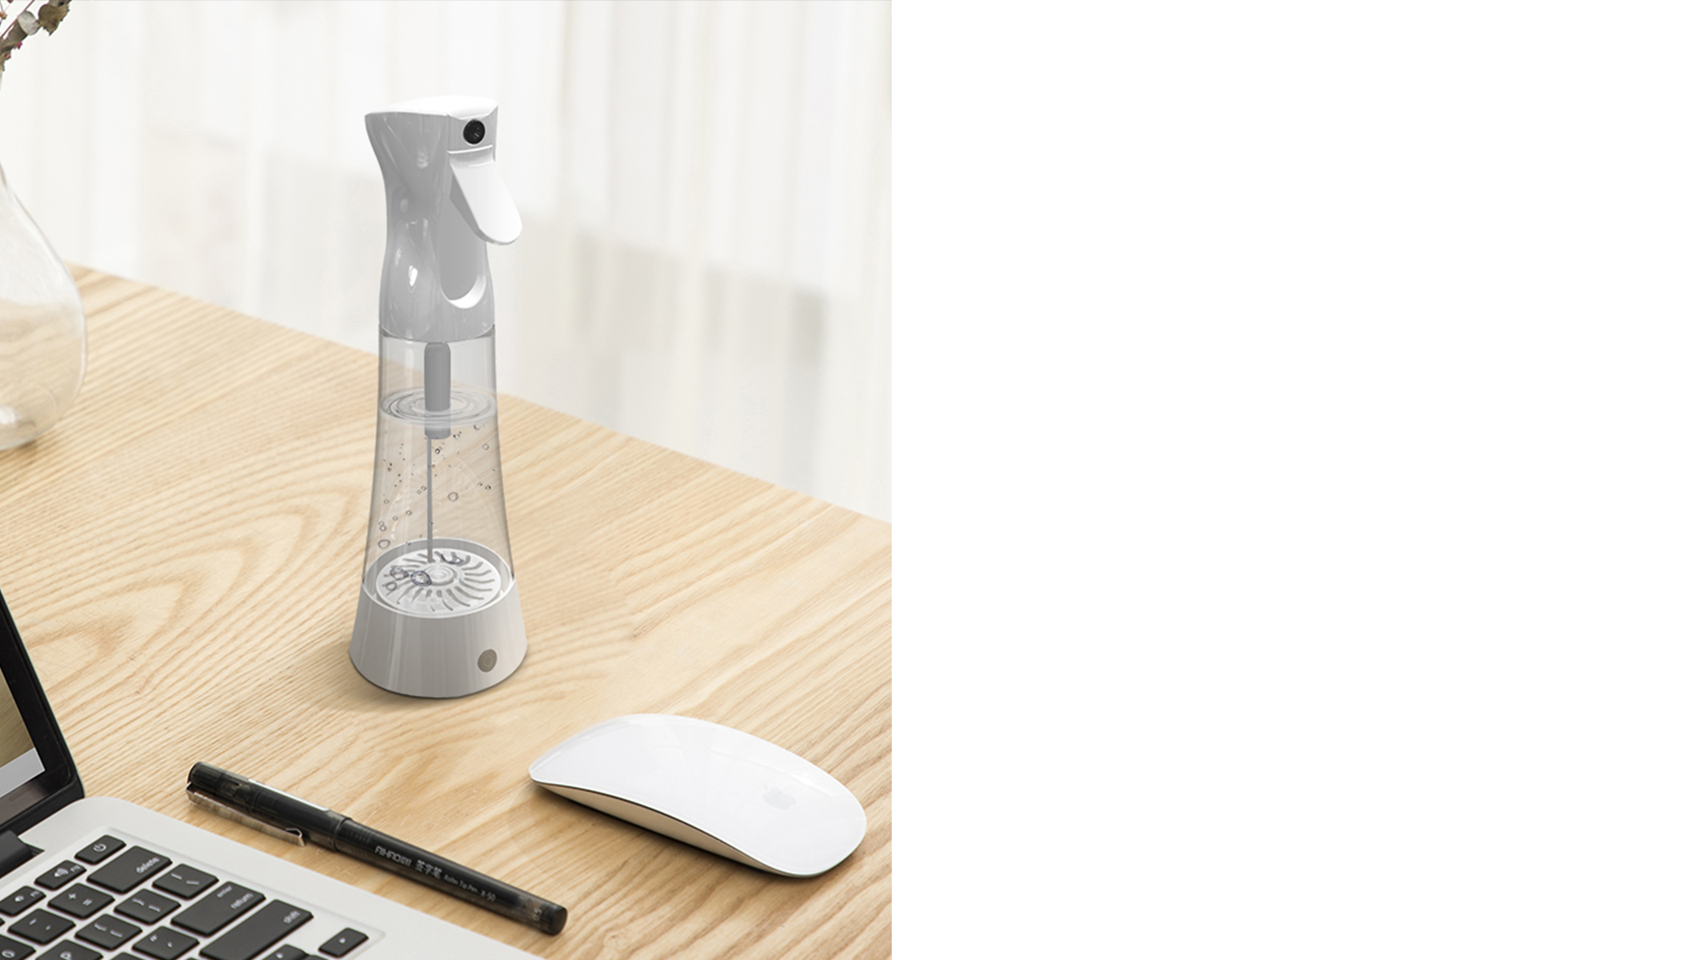
产品介绍
02
Product introduction
喷雾消毒器（人气推荐）
产品型号 : XD-S01
产品尺寸 : 288x89x89MM
天猫销售价：239元
核心客户：105元(特价）
https://detail.tmall.com/item.htm?spm=a1z10.5-b-s.w4011-22634851378.124.676726d0BuFmRL&id=625475373352&rn=8124d9fa904757f57230e891b07a395c&abbucket=20
条形码
白色：6970355489482
产品特点
产品特点
·一键自动定时3分钟制取次氯酸钠消毒液；
·杀菌率大于99.9%；
·可视化灯光效果、连续喷雾头；
·内置聚合物锂电池，安全超长续航；
TYPE-C接口支持USB充电。
市场价：239￥

Slide 7
emoi基本生活精油香薰机香薰灯家用卧室加湿器创意蓝牙音响小夜灯装饰品摆件生日礼物送女友 木纹版【图片 价格 品牌 报价】-京东 (jd.com)

Slide 8
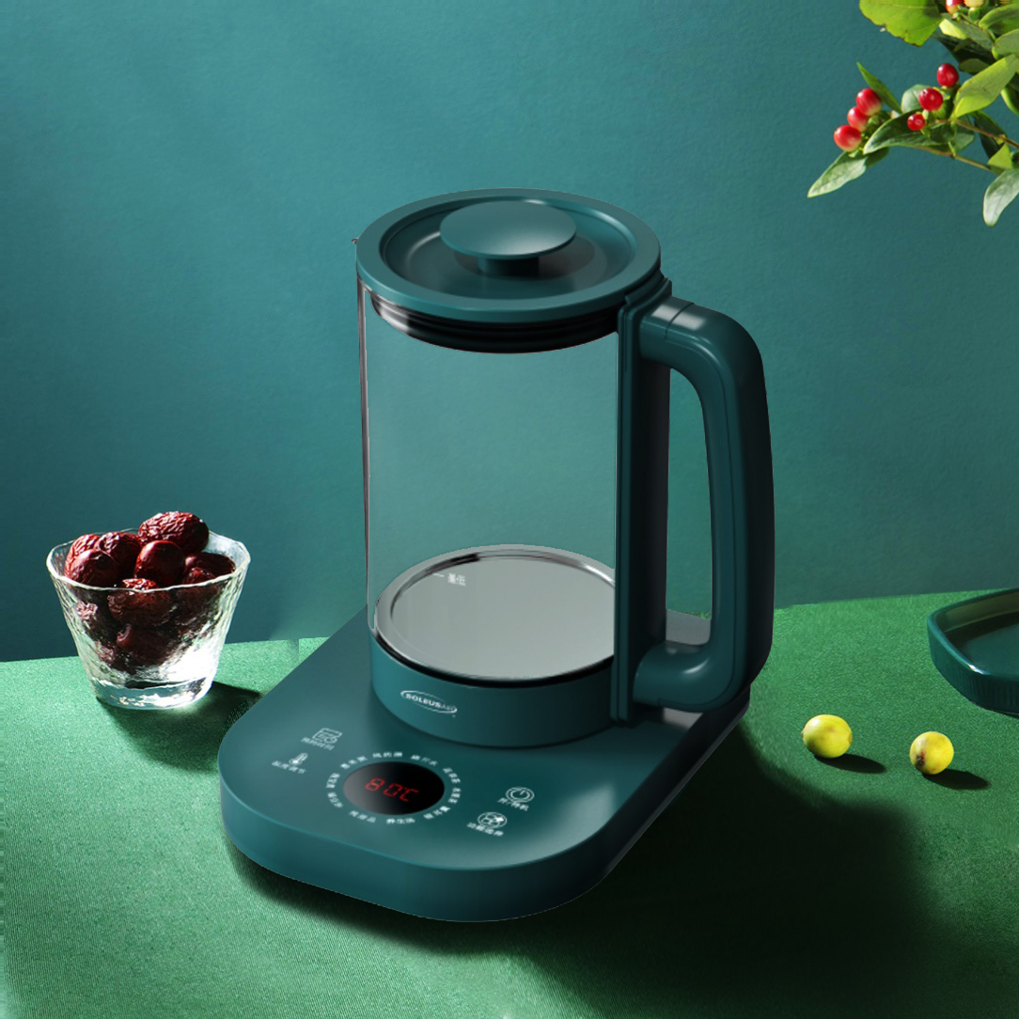
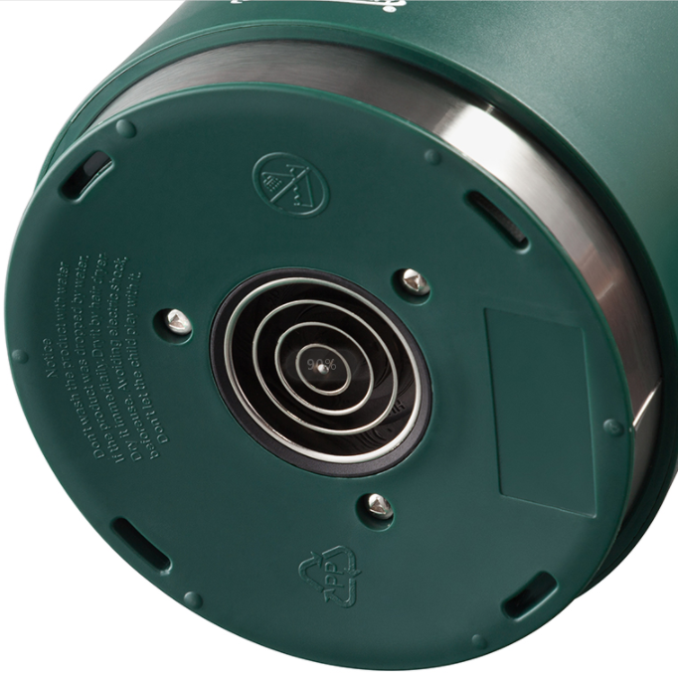
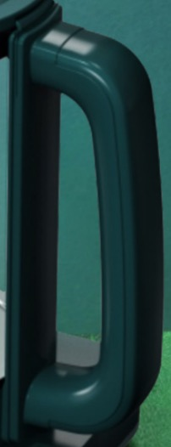
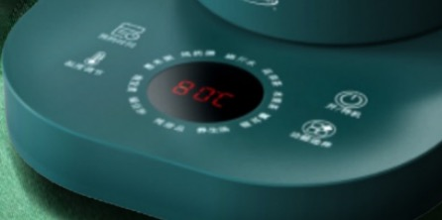
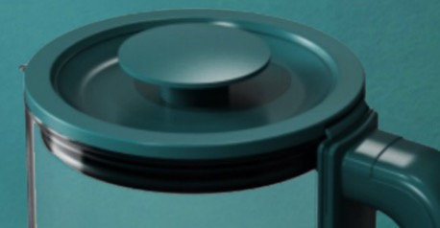
液体加热器（养生壶）SLC-YS8
建议零售价：1288元
供货价：235元
京东链接：https://item.jd.com/10020656654396.html
特点：
一体式方形底座设计，外形节约美观；
1.5L黄金容量，专属的生活品味；
智能变频控温，时刻呵护您的生活；
甄选高透高耐温差高硼硅玻璃制作壶身，防止温度骤变造成爆裂事故；
外层包胶防烫和壶底钢材设计，防止误触壶体烫伤；
弹盖式开盖设计，使用简单方便；
精选常用九大功能：烧水、花茶、煮茶、药膳、煲汤、糖水、保温；
规格参数：
电压：220V~ 产品功率：800W
容量：1.5L 彩盒尺寸：215*205*270mm
净重：1.15kg 毛重：1.45kg；大外箱：21.2kg
材料：PP 产品配件：机身本体，电源底座，说明书，合格证包装尺寸：
大外箱：665*465*600mm（12个）

Slide 9
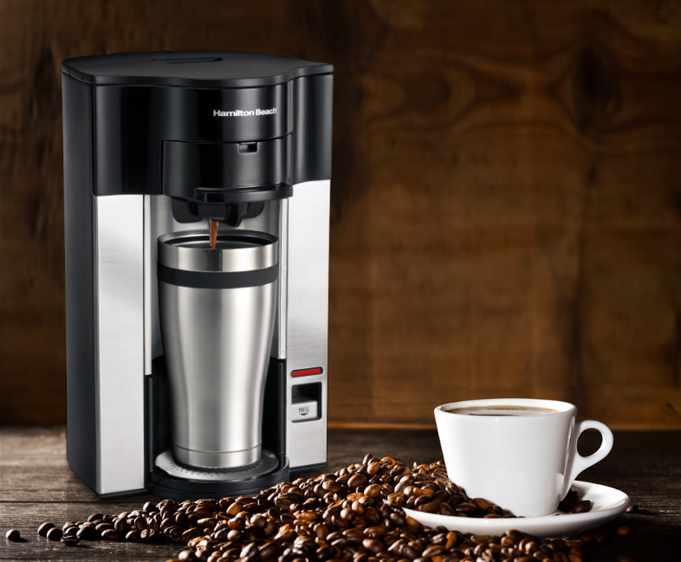
49993-CN
汉美驰 单杯式咖啡机
材质：不锈钢+食品级塑料
净重：1.36kg
容量: 0.4L
功率：600-700W
产品尺寸：204.5×183.8×320mm
1. 不锈钢面板，外观精美时尚
2. 快速冲泡，90秒即享香醇咖啡
3. 操作简单，三步搞定
4. 永久金属滤网，无需滤纸
5. 两档可调高度杯架，适合冲泡马克杯或旅行杯
6. 可冲泡咖啡或各式茶叶
推荐理由：外观精美有特点，提升品味
市场零售价：299
供货价：245
京东链接：
https://item.jd.com/10023665116204.html

Slide 10
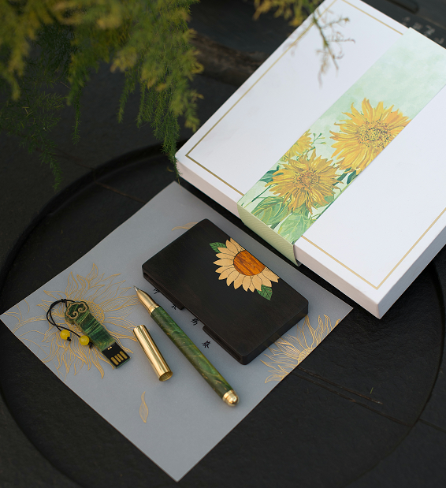
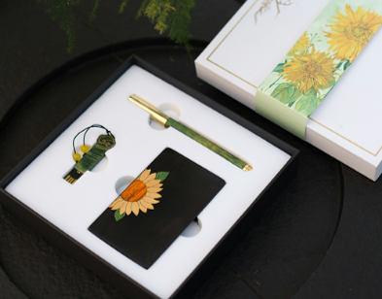
文房 · 套装
向日葵·三件套
天空下，山谷中，你追逐着光的足迹，
把梦的花瓣绽放，芳香着温暖弥漫向远方;
无垠的旷野中，你静静伫立，将黎明的光束遥望，点缀着旷野一望无际的荒凉，盛开着生命永不停息的璀璨。
——设计语录
出厂价：175元
市场价：368元
组合|笔+名片夹+U盘
材质|紫光檀+树瘤彩影
工艺|嵌铜+铜丝
芯片|16G
笔芯|德国(原厂）施耐德Schneider
规格|名片夹：10cm*68m*1cm
签字笔：12.8cm*1cm
U 盘：5.8cm*1.7cm*0.5cm
包 装：18cm* 18cm* 3cm
手提袋：34cm*24cm*6cm

Slide 11
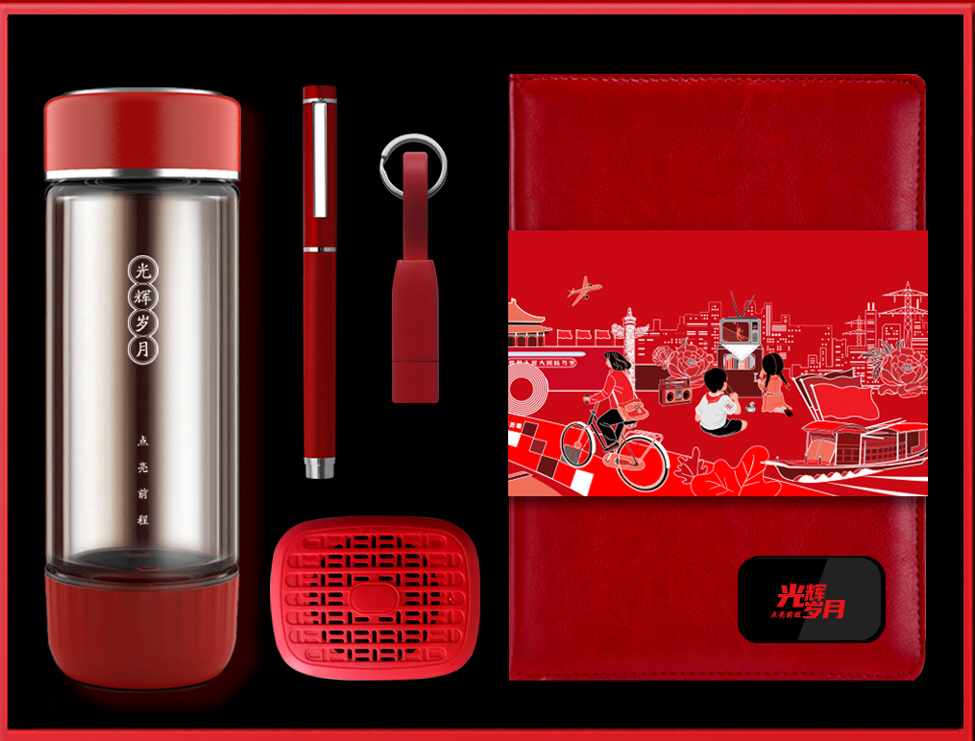
杯体冷光机雕刻
一个起订
可激光/丝印LOGO
礼盒形式：上下盖
NO. OV68
[礼盒尺寸 ]：340*260*80mm
毛重：520克
装箱数：10个/箱
零售价：455.0
出货价：206.0
尺寸66*200mm 杯口直径：50mm 容量：300ML 功能：智能水感，灯光LOGO显示
水感LOGO杯
尺寸：95X16mm 功能：不锈钢笔尖，流畅书写
商务签字笔
内置百度智能 尺寸：70*55*40mm
功能：海量音乐、外语翻译、人机互动、智能导航、免提通话
AI蓝牙音箱
尺寸：100mmx15mmx15mm
功能：三合一数据线( 苹果、安卓、TYPE-C三头 )、钥匙扣
数据线
底部灯光LOGO
内容定制
显屏发光LOGO
内容定制
侧面激光/丝印
可语音定制
智能LOGO本
尺寸：210X145X24mm 功能：智能感应，灯光LOGO显示

Slide 12
智能水感
LOGO杯
双层隔热，高硼硅玻璃
底部灯光LOGO
内容定制
F5播放动图

Slide 13
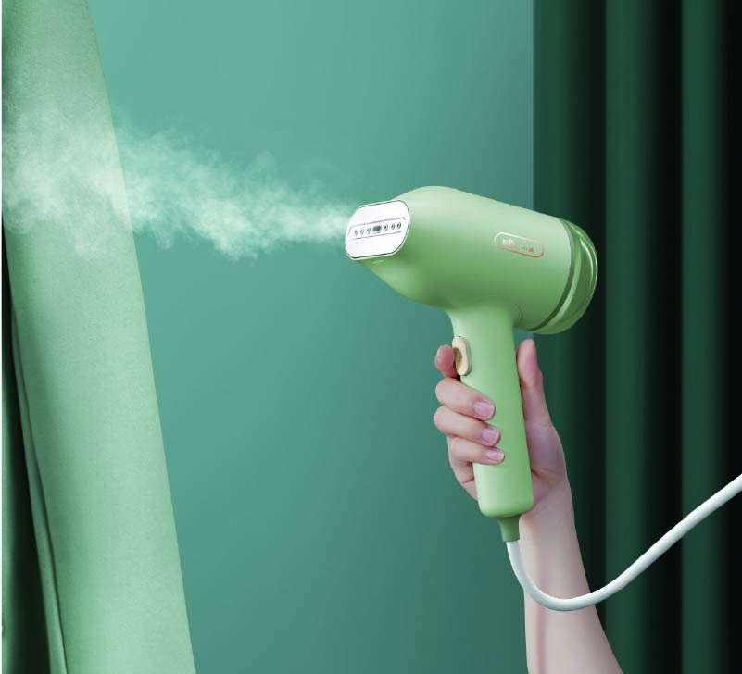
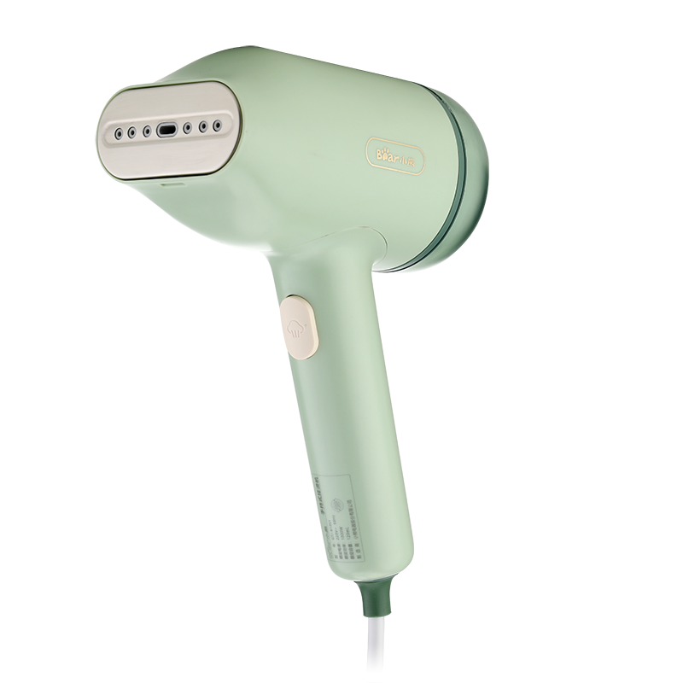
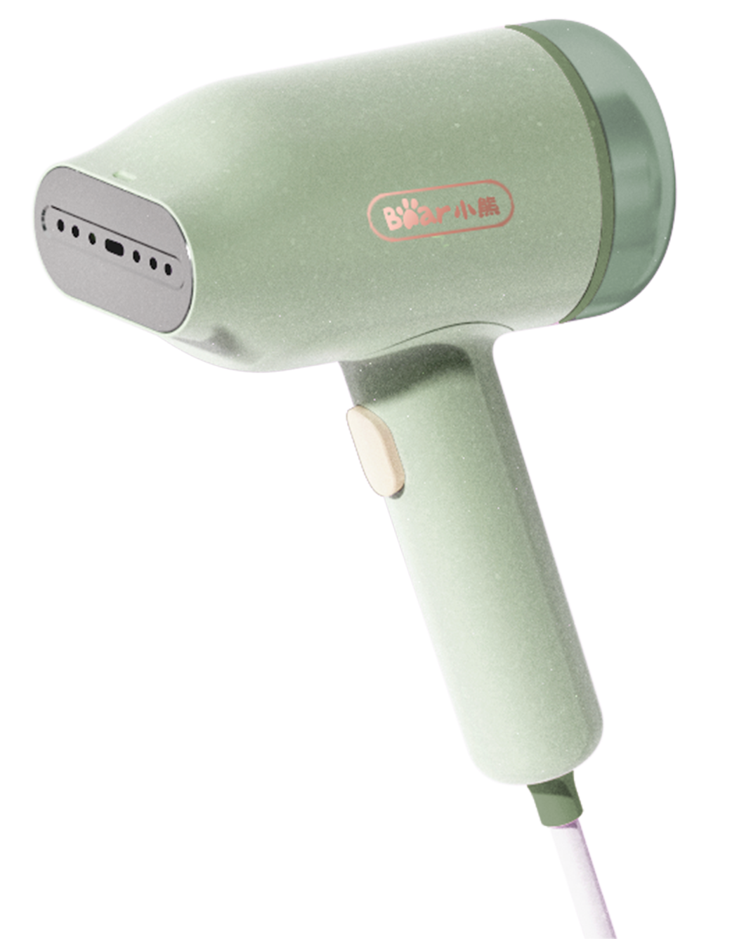
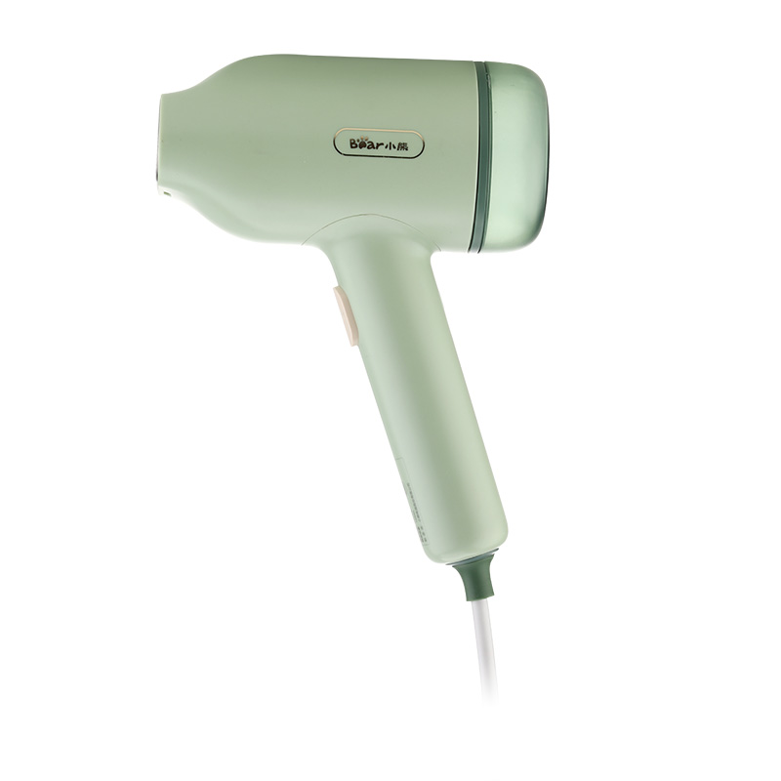
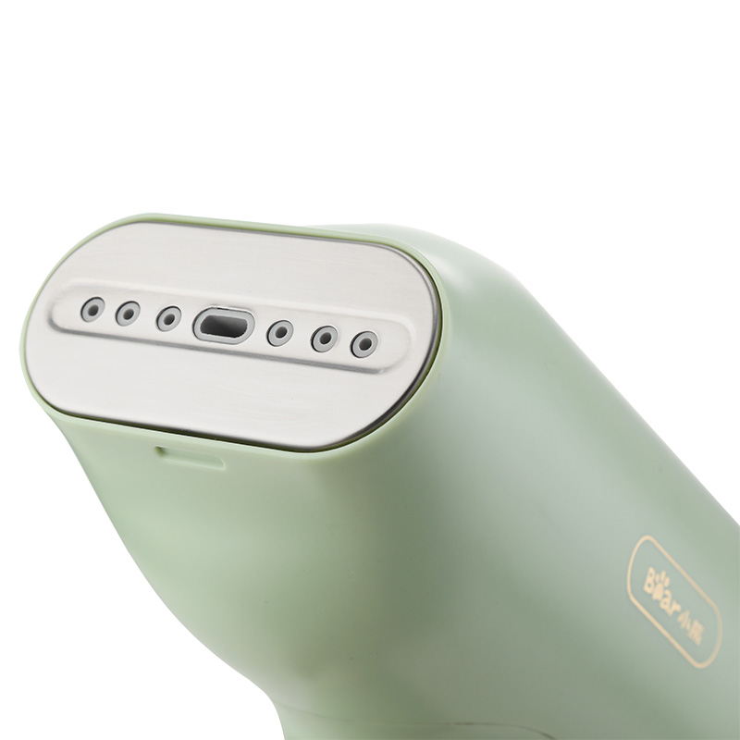
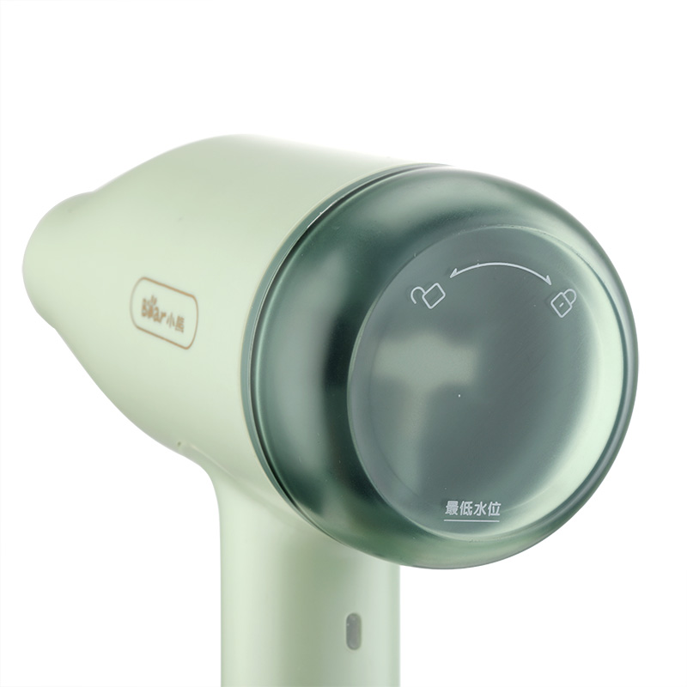
小熊萌家电、爱上萌生活
NEW
2022.4
GTJ-B10S7
手持挂烫机
市场参考价：268.00
产品材质：铝+PP
产品参数：功率：1000W 容量：120ML
包装尺寸：26.1×19.6×11cm
装箱明细：12pcs/箱
1. 小巧易携带
2. 10秒快速，预热出汽
3. 120mL实用水箱
出货价
¥178.00

Slide 14
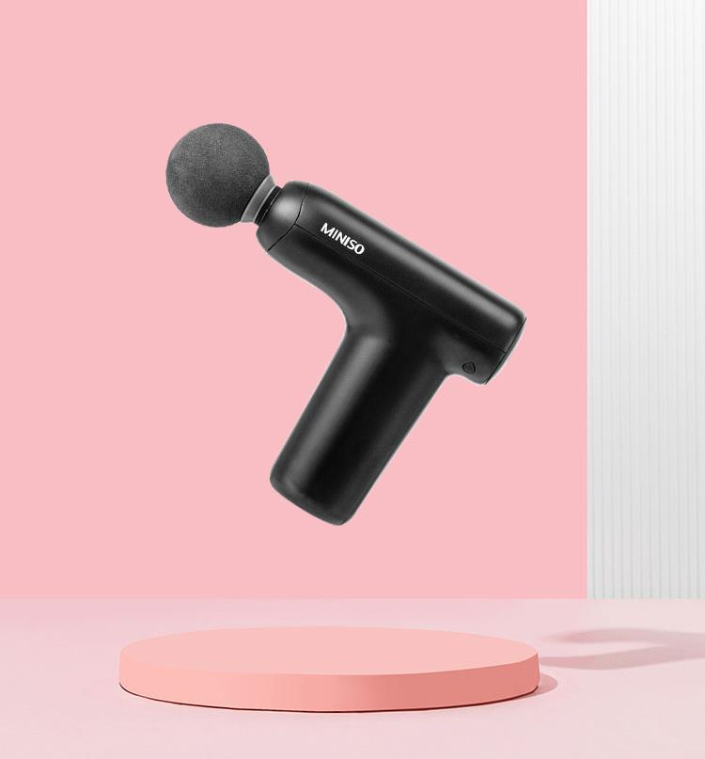
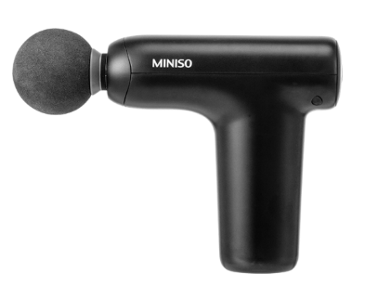
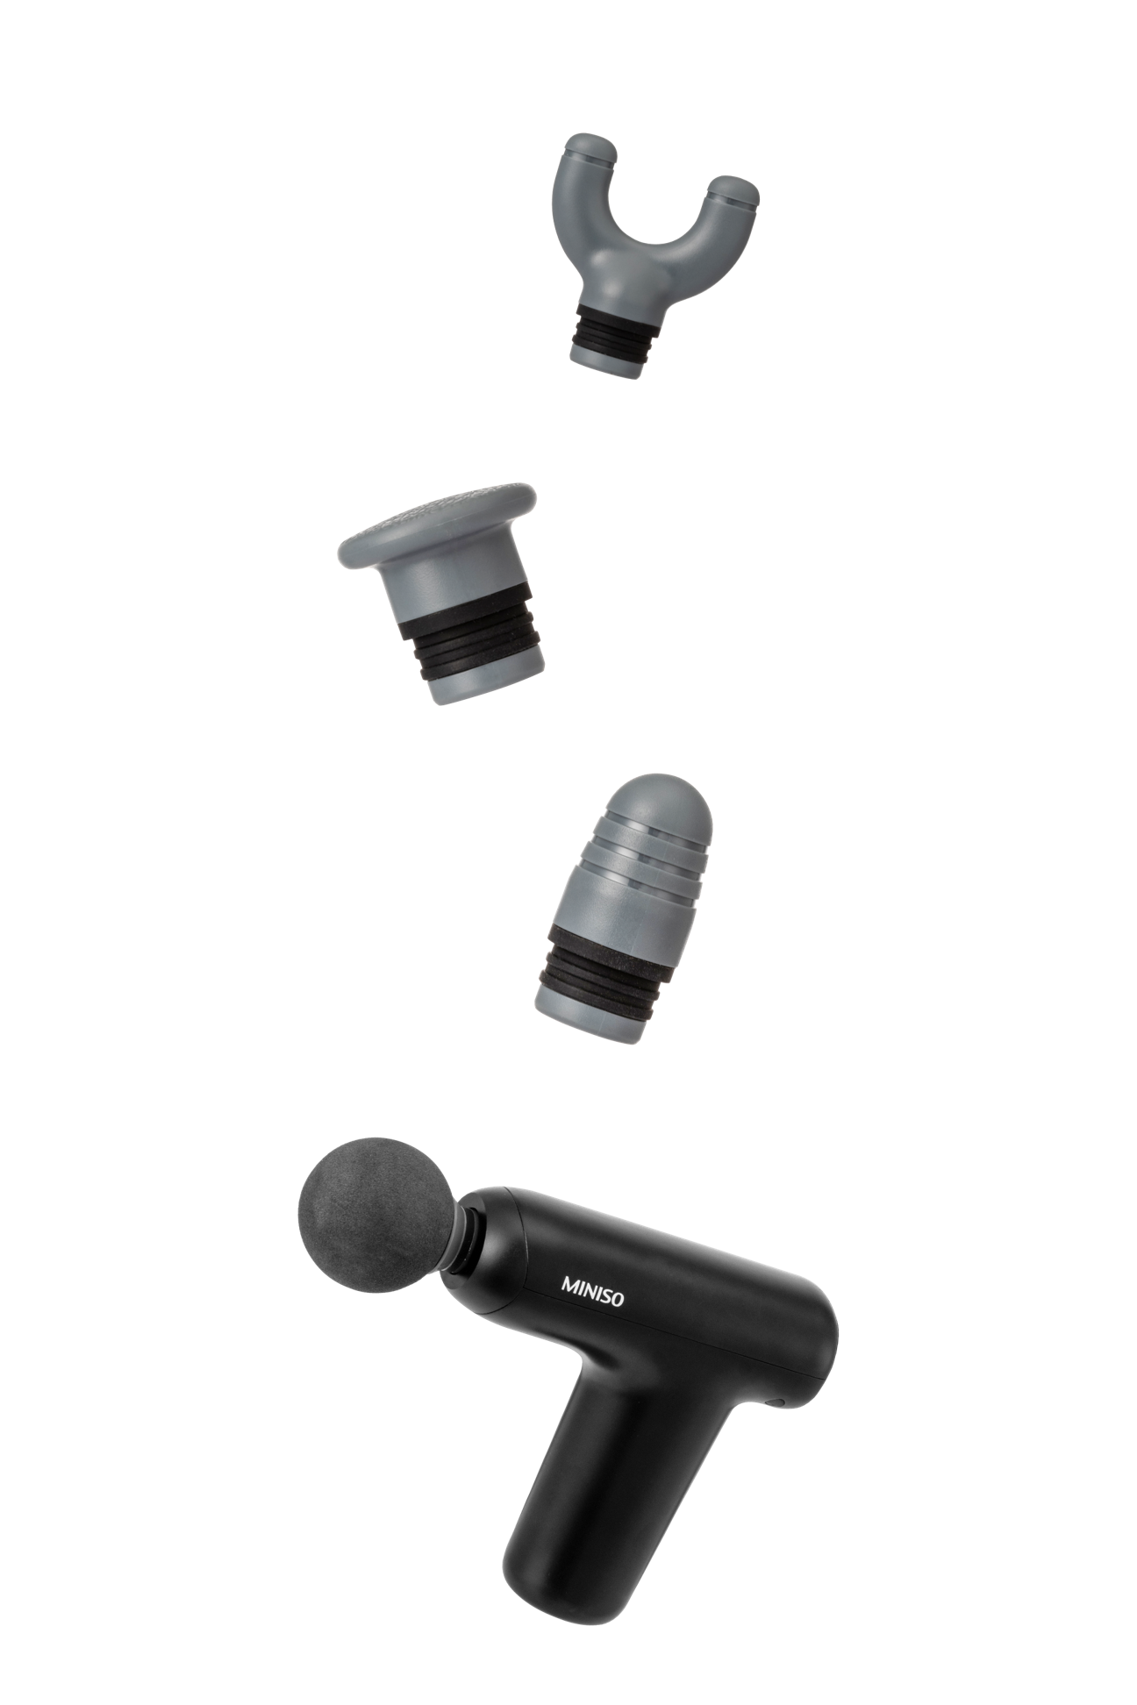
43年来激励健康生活
点亮全球99国 美好生活
NEW
2022.04
U型头
适用于按摩肩颈、
脊椎两侧、跟腱等
扁平头
适用于全身各个肌肉的放松和塑形
主推爆款
Hot sale
圆柱头
出货价
¥188.00
SC-JM05
迷你筋膜枪
市场参考价：279.00
产品参数: 17.1×17.1×5.4cm
产品材质：ABS
产品净重：470g
包装方式：彩盒
包装尺寸：17.1×17.1×5.4cm
装箱明细：18PCS/箱
智能关机，小巧便捷，4款按摩头，高频击打
适用于定点冲击
深入触达穴位
圆球头
适用于按摩臀部
大腿等肌肉群

Slide 15
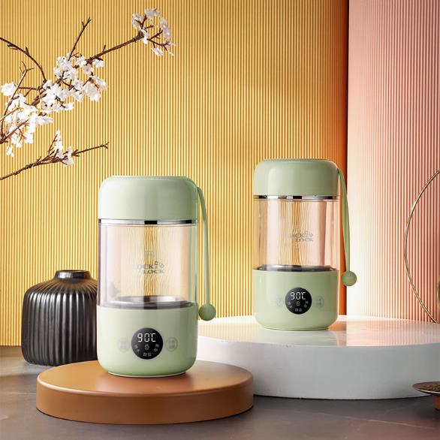
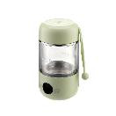
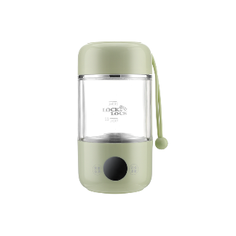
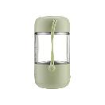
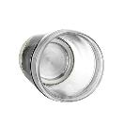
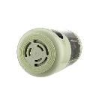
全能家居用品品牌商
NEW
2021.10
重点推荐
Hot Selling
EJK1117GRN
养生杯
市场参考价：468.00
出货价：190.00
产品材质：PP+ABS+高硼硅玻璃
产品参数：功率：300W 容量：350mL
产品尺寸：11.3×9.6×18.5cm
包装尺寸：彩盒13×11.5×20cm
装箱明细：16pcs/箱
1.轻盈小巧，便携出行 2.可视壶体，轻松清洗
3.温度时间，随心调控

Slide 16
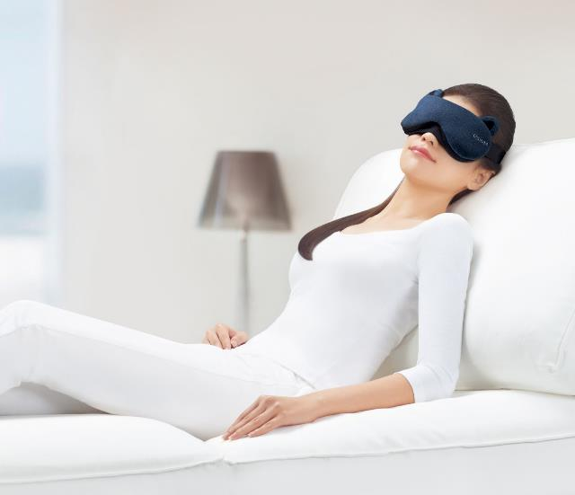
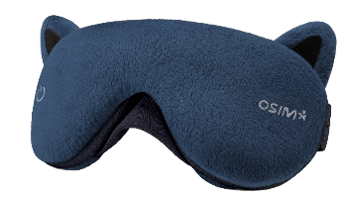
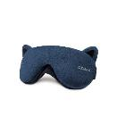
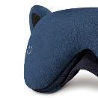
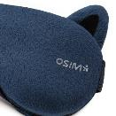
41年来激励健康生活
NEW
爆款
主推
uMask 轻巧无线眼部按摩器（Cat)
完美舒适双眼
2022.04
OS-141(Cat)
轻巧无线眼部按摩器（Cat)
市场参考价：439.00
规 格： 22×2.8×8.5cm
材 质：布料
额定电压：1.5V（1节7号电池）
消耗功率：0.2瓦特
包装尺寸：PVC包装25×10×5cm
装箱明细： 40pcs/箱
1、时尚精致，便于携带
2、符合脸部轮廓,绒面多用
3、办公室午睡，轻柔按摩
出货价
¥235.00

